Slide 1
PREGHIERA
INCONTRO 08/03/2024
Notes:
Autofinanziamento con torte

Slide 2
Chiamati per nome

Slide 3
Dal Vangelo secondo Marco
Poi Gesù partì con i suoi discepoli verso i villaggi intorno a Cesarèa di Filippo; e per la via interrogava i suoi discepoli dicendo: «La gente chi dice che io sia?».
Ed essi gli risposero: «Giovanni il Battista, altri poi Elia e altri uno dei profeti».
Ma egli replicò: «E voi chi dite che io sia?». Pietro gli rispose: «Tu sei il Cristo». Ed egli impose loro severamente di non parlare di lui a nessuno.
E cominciò a insegnar loro che il Figlio dell'uomo doveva molto soffrire, ed essere respinto dagli anziani, dai sommi sacerdoti e dagli scribi, poi venire ucciso e, dopo tre giorni, resuscitare.

Slide 4
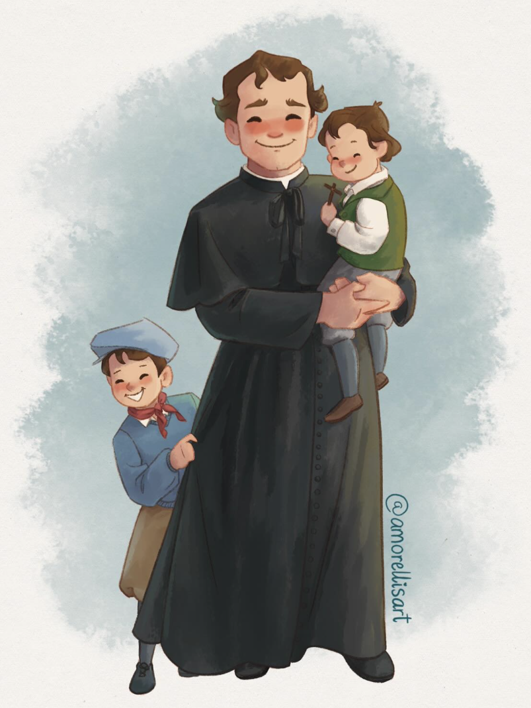
Dalle memorie di Don Bosco

Slide 5
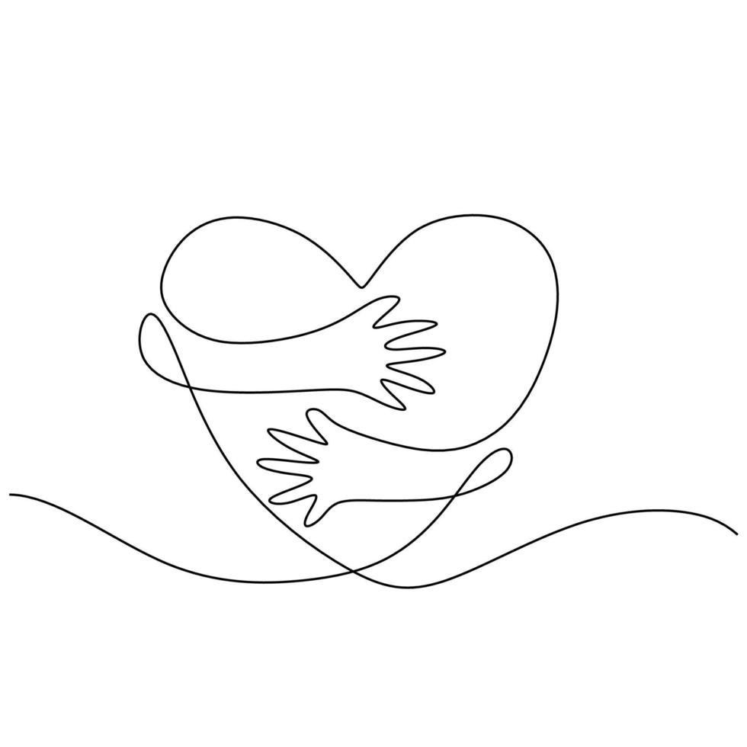
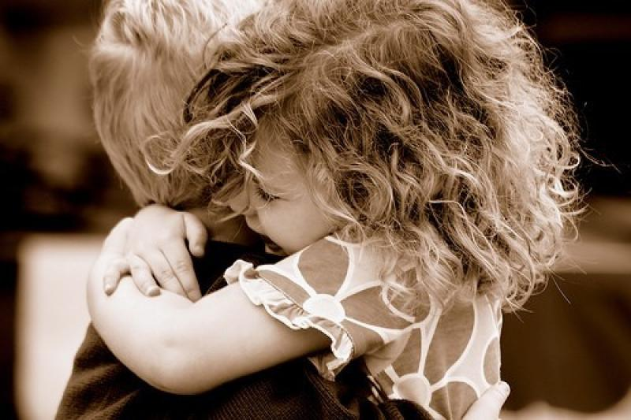
Signore, fammi buon amico di tutti.
Fa’ che la mia persona ispiri fiducia:
a chi soffre e si lamenta,
a chi cerca luce lontano da Te,
a chi vorrebbe cominciare e non sa come,
a chi vorrebbe confidarsi e non se ne sente capace.
Signore aiutami,
perché non passi accanto a nessuno con il volto indifferente,
con il cuore chiuso, con il passo affrettato.
Signore, aiutami ad accorgermi subito:
di quelli che mi stanno accanto,
di quelli che sono preoccupati e disorientati,
di quelli che soffrono senza mostrarlo,
di quelli che si sentono isolati senza volerlo.
Signore, dammi una sensibilità
che sappia andare incontro ai cuori.
Signore, liberami dall’egoismo,
perché Ti possa servire, perché Ti possa amare, perché Ti possa ascoltare
in ogni fratello che mi fai incontrare.

